Slide 1

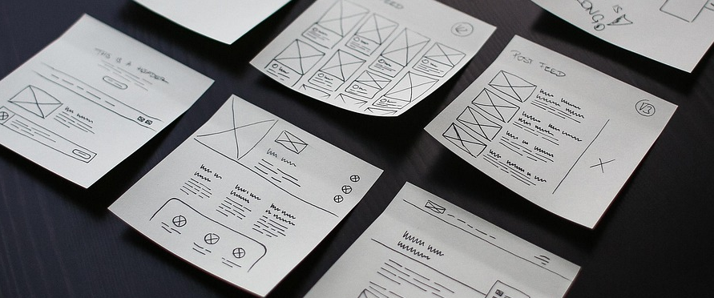
Проектиране на уеб страници
Графичен интерфейс, схематичен дизайн, достъпност, типове уеб страници
Проект "Отворено учебно съдържание по програмиране и ИТ", СофтУни Фондация
Курс "Информационни технологии"
https://github.com/BG-IT-Edu
Софтуерни и хардуерни науки

Slide 2
Съдържание
​Проектиране на уеб страници
Цел и основни етапи
​​Графичен интерфейс
​Схематичен дизайн (Wireframe)
Основни елементи
​Достъпност на уеб страници (Web Accessibility)
​Типове уеб страници
​​​Пример: Схематичен дизайн на уеб страница по избор
2
Notes:
2

Slide 3

Проектиране на уеб страници
Основни етапи
Notes:
3

Slide 4
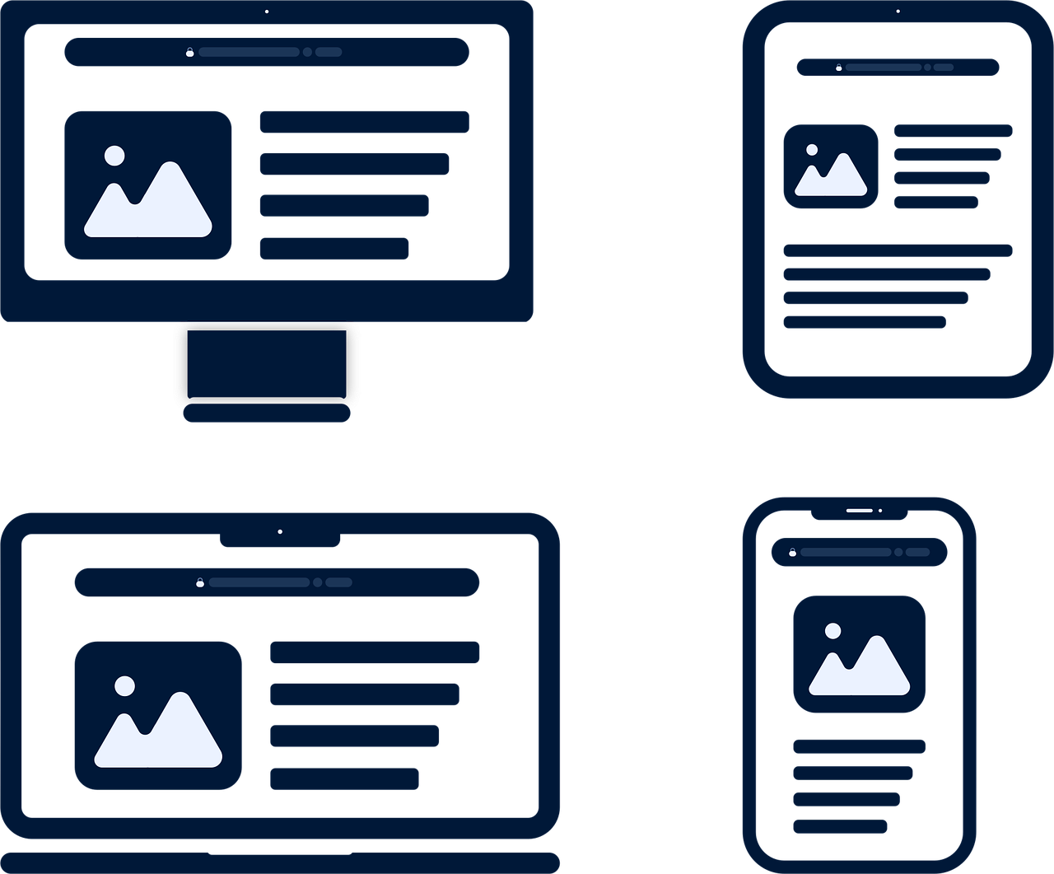
Проектиране на уеб страници
Част от процесът на проектиране на уеб сайт
Определя структурата, съдържанието, визията и функционалността на уеб страниците
Notes:
4

Slide 5

Цел на проектирането на уеб страници
Целта е да се създаде ясна и логична концепция, за може уеб сайтът да бъде:
Удобен за потребителите
Лесен за навигация
Визуално привлекателен
Съвместим с различни устройства и потребности
Notes:
5

Slide 6

Основни етапи в проектирането на уеб страници
Събиране и анализ на информация
Изясняване какво ще съдържа уеб страницата
Изготвяне на схематичен дизайн (wireframe)
Изготвяне на схема за визуализиране на елементите в уеб страницата
Изготвяне на графичен модел
Създаване на детайлен визуален дизайн на уеб страницата
Notes:
6

Slide 7

Графичен интерфейс
Външен вид и взаимодействие с потребителя
Notes:
7

Slide 8
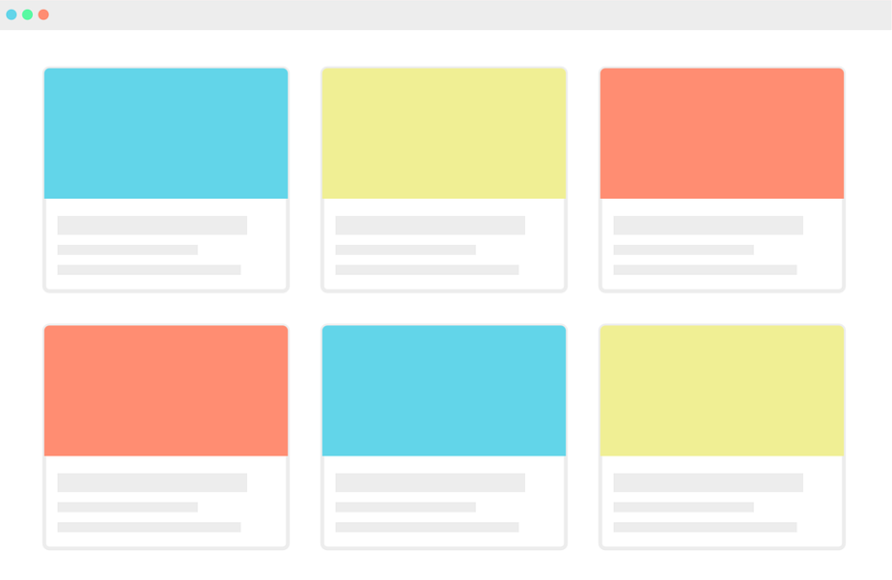
Графичен интерфейс
Визуалната част на уеб страницата, с която потребителят взаимодейства със съдържанието
Включва подредбата на всички елементи на уеб страницата (меню, текст, изображения и т.н.)

Slide 9
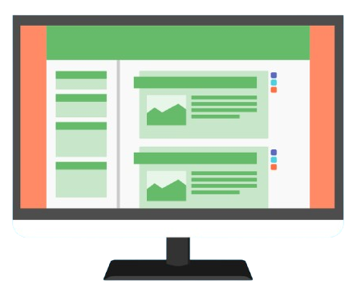
Графичен дизайн
Процесът на оформянето на външния вид на уеб страницата

Slide 10
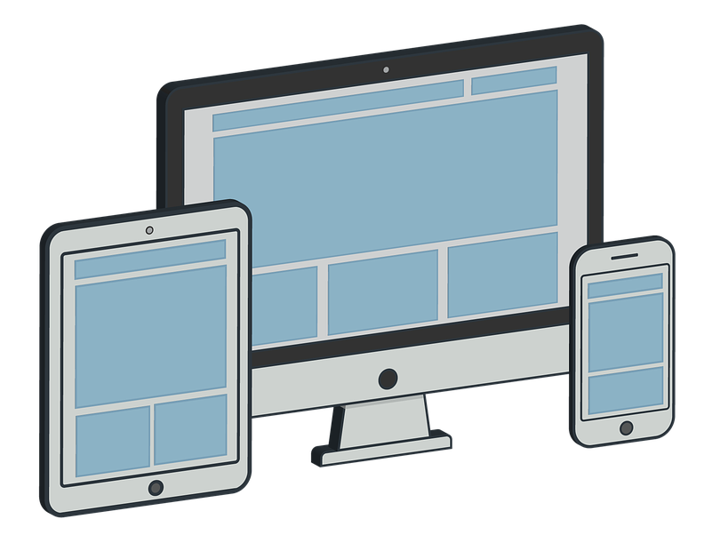
Схематичен дизайн (Wireframe)
Основни елементи
Notes:
10

Slide 11
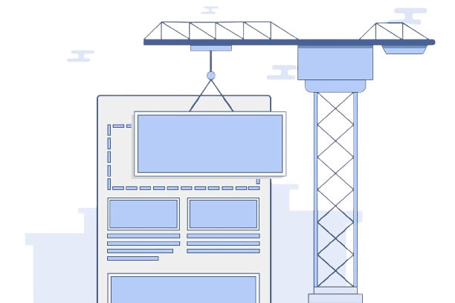
Схематичен дизайн (Wireframe)
Структурен план (схема, макет) на уеб страница
Основата, върху която се изгражда графичният модел
Може да се изготви със софтуер или на хартия

Slide 12
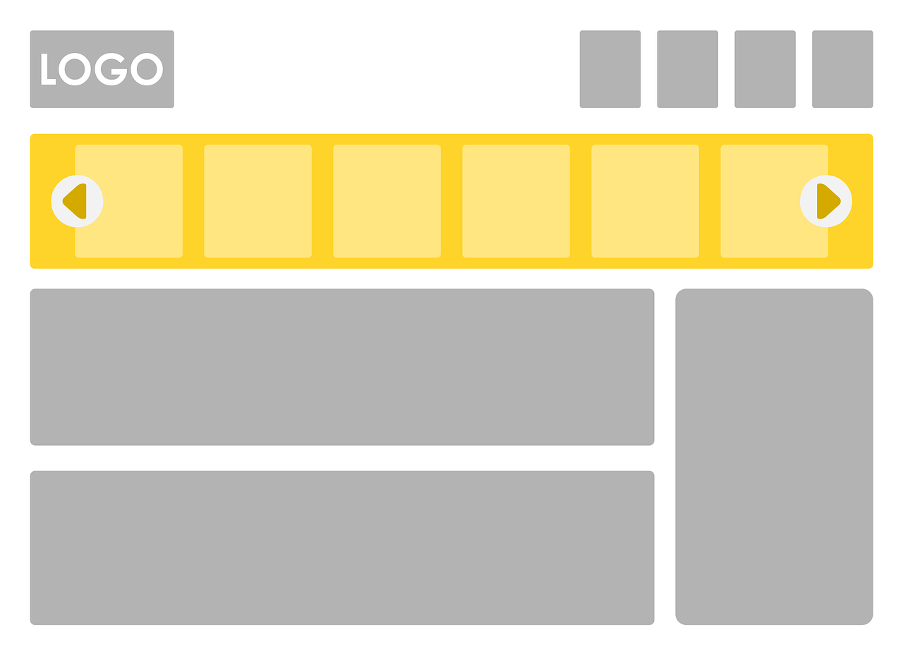
Цел на схематичния дизайн
Схематичният дизайн показва:
Какви елементи ще има (заглавие, меню, снимки и т.н.)
Как ще бъдат подредени елементите
Връзките между отделните секции

Slide 13
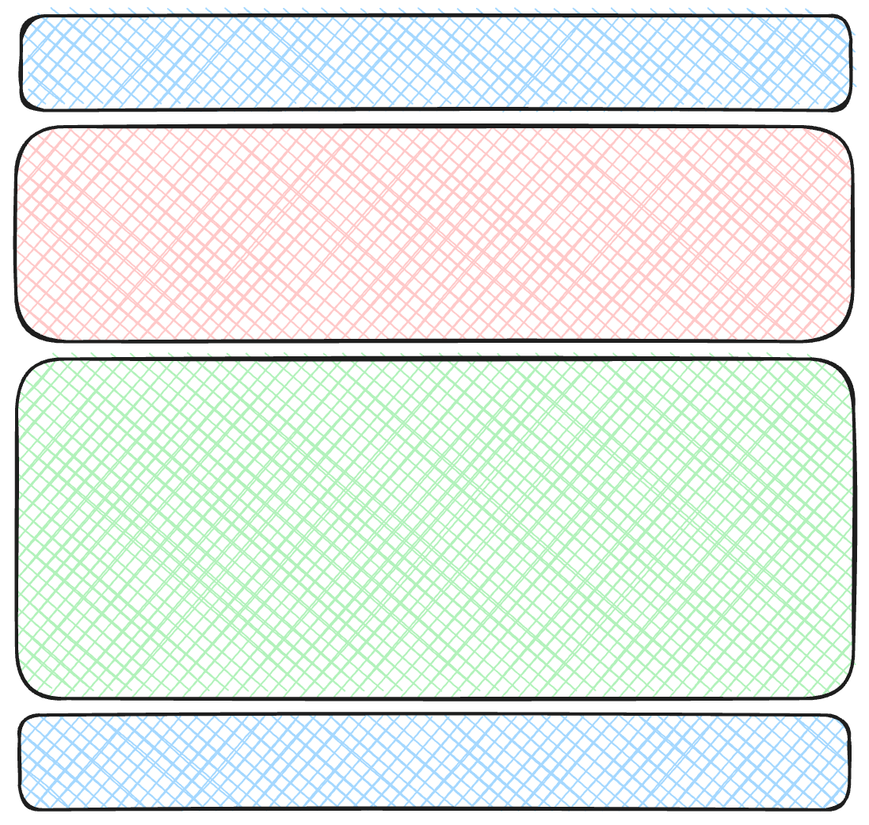
Основни елементи на схематичния дизайн (1)
Хедър (Header)
Най-горната част на уеб страницата
Лого, навигация, търсачка и др.
"Hero" секция
Първото нещо, което потребителят вижда
Съдържа заглавие, кратко представяне, бутон и др.
Header
Hero

Slide 14
Основни елементи на схематичния дизайн (2)
Основно съдържание
По-детайлна информация, подредена в секции
Съдържа текстове, изображения, видеа и др.
Футър (Footer)
Най-долната част на уеб страницата
Съдържа контакти, линкове към социални мрежи, авторски права и др.
Main content
Footer

Slide 15
Основни елементи на схематичния дизайн (3)
Header
Hero
Main content
Footer
Notes:
15

Slide 16

Достъпност на уеб страници
Web Accessibility
Notes:
16

Slide 17
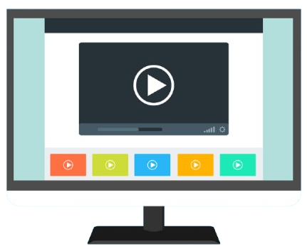
Достъпност на уеб страници (Web Accessibility)
Способността уеб страниците да се използват и от хора с увреждания
Позволява съдържанието да може да се възприема с различни сетива
Notes:
17

Slide 18
Основни принципи на достъпността
Алтернативен текст (alt text) на изображенията
Описват изображението
Контрастни цветове
Помагат на четимостта
Възможност за различна навигация
Позволява управление само чрез клавиатура
Ясни шрифтове и големи бутони
Улесняват ориентацията
Notes:
18

Slide 19
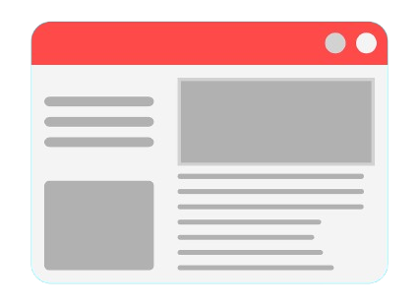
Типове уеб страници
Предназначение на уеб страниците
Notes:
19

Slide 20
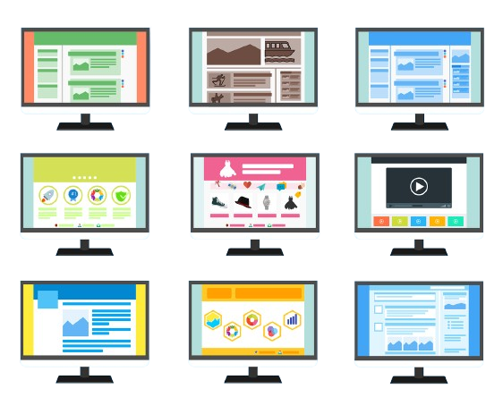
Типове уеб страници (1)
Различните типове уеб страници имат специфична структура и цел според тяхното предназначение
Важно е всяка уеб страница да има ясна цел и логична връзка с останалите в уеб сайта
Notes:
20

Slide 21


Типове уеб страници (2)
Начална страница
Представя уеб сайта и води потребителя към основните раздели
Продуктова страница
Съдържа информация, изображения, бутони и др. за покупка или запитване за даден продукт или услуга
Notes:
21

Slide 22


Типове уеб страници (3)
Контактна страница
Включва форма за връзка, адрес, имейл, карта на местоположението и др.
Страница за новини
Показва публикации, статии, актуални събития и др.
Notes:
22

Slide 23
Начална и вътрешни страници
Началната страница информира за целта на уеб сайта и приветства потребителя
Всички останали вътрешни страници:
Следват стила и логиката на началната страница
Задържат вниманието на потребителя
Спазват правилата за добър дизайн

Slide 24

Пример
Схематичен дизайн на уеб страница по избор
Notes:
24

Slide 25

Схематичен дизайн на уеб страница
Нека създадем схематичен дизайн (wireframe) на уеб страница по избор
За примера ще използваме уеб сайт за пътувания сред природата
Уеб страницата, която ще представим с wireframe, ще е началната
Notes:
25

Slide 26
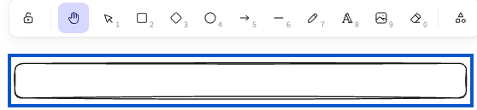
Създаване на Wireframe (1)
Влизаме в сайта excalidraw.com
Избираме форма правоъгълник от горното меню
Изтегляме формата и я поставяме най-отгоре
Това е хедъра
Notes:
26

Slide 27
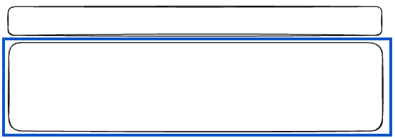
Създаване на Wireframe (2)
Поставяме по-голям правоъгълник под хедъра
Това е hero секцията
Notes:
27

Slide 28
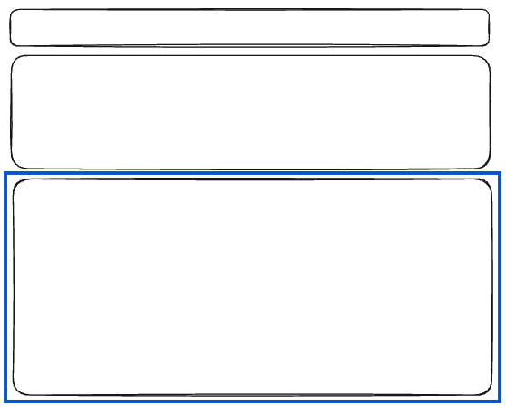
Създаване на Wireframe (3)
Поставяме по-голям правоъгълник под hero секцията
Това е мястото за основното съдържание
Notes:
28

Slide 29
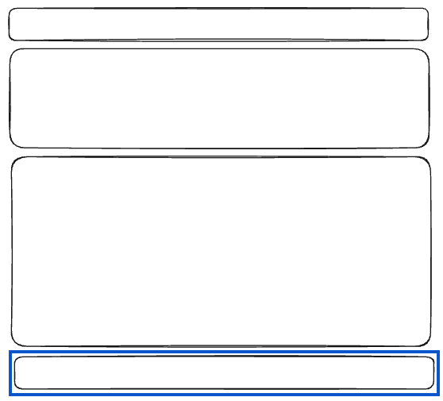
Създаване на Wireframe (4)
Поставяме по-малък правоъгълник в най-долната част
Това е футъра
Notes:
29

Slide 30


Създаване на Wireframe (5)
Избираме инструмента за текст
Пишем в хедъра отляво Лого, а отдясно Меню
Пишем в hero секцията Изображение и Бутон
Notes:
30

Slide 31
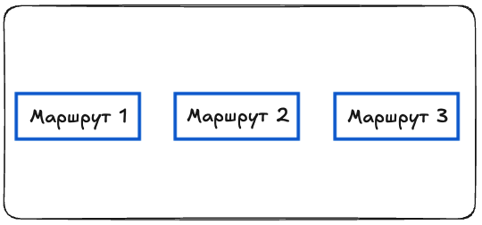
Създаване на Wireframe (6)
Пишем в основното съдържание Маршрут 1, Маршрут 2, Маршрут 3
Пишем във футъра отляво Контакти, а отдясно Авторски права
Notes:
31

Slide 32
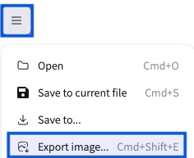
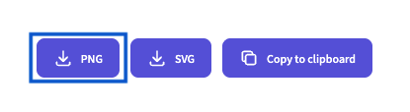
Запазване на Wireframe
Запазваме схематичния дизайн от лявото меню →
[Export image...]
Кликаме върху [PNG] и запазваме файла в компютъра
Notes:
32

Slide 33
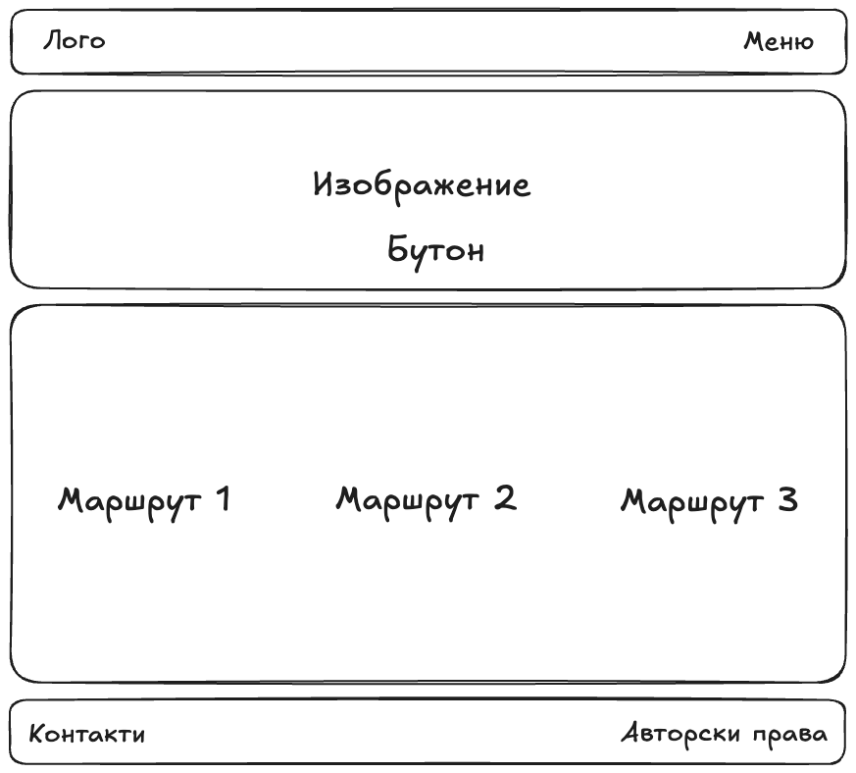
Резултат
Notes:
33

Slide 34
Обобщение
Проектиране на уеб страници == етапът, определящ структурата, съдържанието и функционалността на уеб страниците
Графичен интерфейс == визуалното оформление на всички елементи Схематичен дизайн (Wireframe) == визуално ръководство, което представлява най-общата рамка на една страница
Достъпност на уеб страници (Web Accessibility) == помага на потребителите с увреждания да получат пълен достъп до уеб страниците
Типове уеб страници == имат специфична структура и цел според тяхното предназначение
Notes:
34

Slide 35
Въпроси?
Проект "Отворено учебно съдържание по програмиране и ИТ", СофтУни Фондация (лиценз CC-BY-NC-SA)
Notes:
35

Slide 36


Лиценз
Този курс (презентации, примери, демонстрационен код, упражнения, домашни, видео и други активи) представлява свободно учебно съдържание и се разпространява под свободен лиценз CC-BY-NC-SA
Проект "Отворено учебно съдържание по програмиране и ИТ" към Фондация "Софтуерен университет":
https://github.com/BG-IT-Edu
Notes:
36

